Slide 1

Présenté par : Boujnane Salma

Slide 2
Plan
01
02
03
04
05
06
Introduction
Fonctionnalités principales
Fonctionnement et architecture
Pipeline de données
Exemples pratiques
Conclusion

Slide 3
01
Introduction
Notes:
L'introduction se compose de deux parties

Slide 4
Définition
Objectif
ML.NET est un framework open-source de machine learning de Microsoft pour les applications .NET
ML.NET permet aux développeurs .NET d'ajouter facilement des fonctionnalités de machine learning sans utiliser d'autres langages
Notes:
ML.NET est un framework open-source de machine learning développé par Microsoft. Il a été créé pour faciliter l'intégration de capacités de machine learning dans des applications .NET. En étant open-source, ML.NET bénéficie des contributions de la communauté, ce qui permet une amélioration continue et une adaptation rapide aux besoins des utilisateurs.
Le but principal de ML.NET est de permettre aux développeurs travaillant dans l'écosystème .NET (utilisant des langages comme C# ou F#) d'ajouter facilement des fonctionnalités de machine learning à leurs applications sans avoir à passer par d'autres langages ou frameworks dédiés au machine learning, comme Python avec TensorFlow ou scikit-learn.

Slide 5
Histoire du Développement de ML.NET
Avant de devenir un produit public, ML.NET a été utilisé en interne par Microsoft pendant plus de dix ans pour développer des modèles de machine learning pour Bing Ads, PowerPoint Design Ideas et Windows Defender.
Origines internes
Lancement public
En mai 2018, Microsoft a annoncé ML.NET à la conférence Build 2018, passant d'une solution interne à un framework open-source pour tous les développeurs.
Évolution et améliorations
ML.NET a été lancé avec la version 1.0 stable en mai 2019, après des mises à jour régulières depuis son annonce à la conférence Build 2018.
Notes:
Avant de devenir un produit public, ML.NET a été utilisé en interne par Microsoft pendant plus de dix ans. Il servait de base pour développer et déployer des modèles de machine learning dans divers produits Microsoft tels que Bing Ads, PowerPoint Design Ideas, et Windows Defender.
En mai 2018, Microsoft a annoncé ML.NET lors de sa conférence développeur Build 2018. Cette version initiale (version 0.1) a marqué la transition de l'outil d'une solution interne à un framework open-source disponible pour tous les développeurs.
Depuis son lancement, ML.NET a connu de nombreuses mises à jour et améliorations, avec une version 1.0 stable lancée en mai 2019. Microsoft continue de publier régulièrement des mises à jour pour ajouter de nouvelles fonctionnalités, améliorer les performances et répondre aux retours de la communauté.
La dernière version de ML.NET est la version 3.0.0, sortie en novembre 2023.

Slide 6
Fonctionnalités principales
02
Notes:
ML.NET prend en charge une variété de scénarios de machine learning, permettant ainsi aux développeurs de répondre à divers besoins commerciaux et technologiques. Voici un aperçu des principaux types de tâches que ML.NET peut gérer :

Slide 7
Support des scénarios de machine learning
Régression
Détection d'anomalies
Classification
Clustering
Recommandation
prédire des valeurs continues à partir de données d'entrée
identifier des données qui ne suivent pas un comportement normal ou attendu
attribuer des catégories ou des labels à des données
segmenter un ensemble de données en groupes homogènes appelés clusters
suggèrent des produits ou des contenus aux utilisateurs en se basant sur leurs préférences
Notes:
Classification :
Description : La classification est utilisée pour attribuer des catégories ou des labels à des données. Il s'agit de prédire une classe à partir d'un ensemble d'options possibles.
Catégorisation de textes : Déterminer si un email est un spam ou non-spam.
Analyse de sentiments : Classifier des critiques de produits en positives, négatives ou neutres.
Algorithmes utilisés : Arbres de décision, forêts aléatoires, régressions logistiques, etc.
Régression :
Description : La régression est utilisée pour prédire des valeurs continues à partir de données d'entrée. Il s'agit de modéliser la relation entre une variable dépendante et une ou plusieurs variables indépendantes.
Prédiction de prix : Estimer le prix d'une maison en fonction de ses caractéristiques (taille, emplacement, etc.).
Prévisions de ventes : Prédire les ventes futures en fonction des tendances historiques.
Algorithmes utilisés : Régression linéaire, régression Ridge, arbres de décision de régression, etc.
Clustering :
Description : Le clustering consiste à segmenter un ensemble de données en groupes homogènes appelés clusters. Les objets dans le même cluster sont plus similaires entre eux qu'à ceux des autres clusters.
Segmentation de clients : Regrouper les clients en segments basés sur des comportements d'achat similaires.
Détection de motifs : Identifier des motifs dans les données de trafic réseau pour des analyses de sécurité.
Algorithmes utilisés : K-means, clustering hiérarchique, etc.
Détection d'anomalies :
Description : La détection d'anomalies vise à identifier des données qui ne suivent pas un comportement normal ou attendu. Ces anomalies peuvent indiquer des fraudes, des erreurs ou des événements rares mais importants.
Détection de fraudes : Identifier des transactions financières suspectes.
Surveillance de la santé des machines : Détecter des défaillances potentielles dans des machines industrielles.
Algorithmes utilisés : Isolation Forest, AutoEncoder, détection basée sur des règles.
Recommandation :
Description : Les systèmes de recommandation suggèrent des produits ou des contenus aux utilisateurs en se basant sur leurs préférences et comportements passés. Cela améliore l'expérience utilisateur en personnalisant les suggestions.
Recommandation de produits : Proposer des produits similaires à ceux qu'un client a déjà achetés ou consultés.
Algorithmes utilisés : Filtrage collaboratif, factorisation matricielle, recommandation basée sur le contenu.

Slide 8
03
Fonctionnement et architecture

Slide 9
Classification des données
Selection Scenario
Prédiction du Valeur
Recommandation
Classification de texte
Prévision
Classification d’image
Similarité de phrase
Obtenir les Données
Détection d’objets
Entrainement
Evaluation
Consommation

Slide 10
04
Pipeline de données
Notes:
Transformations de données
ML.NET propose plusieurs transformations de données courantes qui peuvent être appliquées au sein du pipeline.

Slide 11
Transformations de données
Extraction de fonctionnalités
générer des nouvelles fonctionnalités à partir des données brutes
Normalisation
Encodage
Transformer les données pour qu'elles aient des valeurs comparables
Convertir des données catégorielles en un format numérique
Manipulation de colonnes
Traitement des valeurs manquantes
Ajouter, supprimer, ou transformer des colonnes spécifiques
Gérer les valeurs manquantes dans les données pour éviter des biais
Notes:
Voici quelques-unes des transformations les plus utilisées :
Normalisation :
But : Mettre les données à l'échelle ou les transformer pour qu'elles aient des valeurs comparables.
Techniques :
Normalisation min-max : Les valeurs sont transformées pour qu'elles se situent dans un intervalle spécifique (souvent entre 0 et 1).
Standardisation : Les valeurs sont centrées autour de la moyenne avec une variance unitaire (z-score).
Encodage :
But : Convertir des données catégorielles en un format numérique compréhensible par les algorithmes de machine learning.
Techniques :
Encodage one-hot : Crée des colonnes binaires pour chaque catégorie, avec une seule colonne ayant la valeur 1 pour une observation donnée.
Encodage par étiquette : Assigne des entiers uniques à chaque catégorie.
Extraction de fonctionnalités :
But : Extraire ou générer des nouvelles fonctionnalités à partir des données brutes pour améliorer la qualité du modèle.
Techniques :
Extraction de texte : Convertir des textes en vecteurs de mots ou en scores TF-IDF.
Extraction d'images : Extraire des caractéristiques d'images pour les utiliser dans les modèles de machine learning.
Manipulation de colonnes :
But : Ajouter, supprimer, ou transformer des colonnes spécifiques.
Techniques :
Concaténation de colonnes : Combiner plusieurs colonnes en une seule.
Filtrage de colonnes : Retirer les colonnes non pertinentes du dataset.
Traitement des valeurs manquantes :
But : Gérer les valeurs manquantes dans les données pour éviter des biais ou des erreurs dans le modèle.
Techniques :
Imputation des valeurs manquantes : Remplir les valeurs manquantes avec la moyenne, la médiane, ou un autre substitut approprié.

Slide 12
05
Exemples pratiques

Slide 13
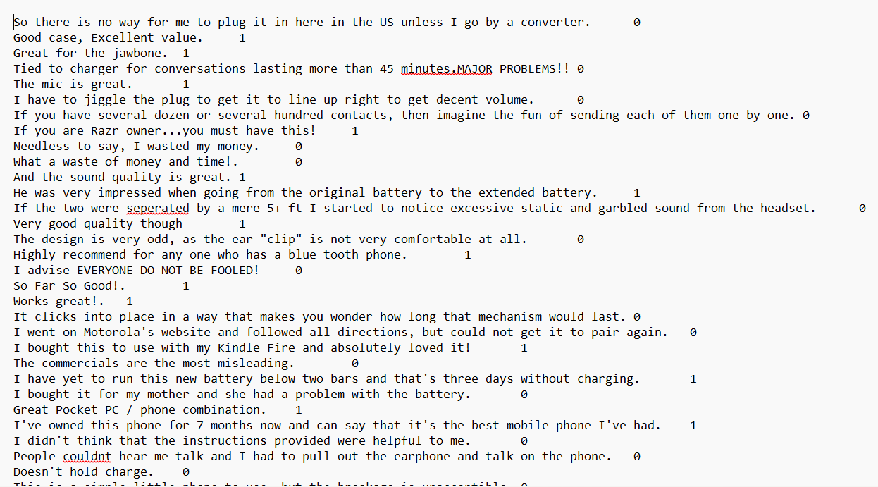

Slide 14
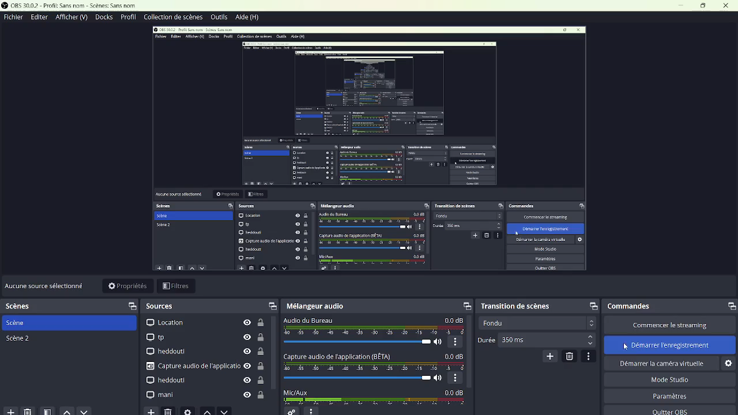

Slide 15
Merci pour votre attention
Notes:
ML.NET est un outil puissant et accessible pour intégrer le machine learning dans les applications .NET. Il offre une architecture flexible et modulaire, facilitant la préparation des données, l'entraînement et l'évaluation des modèles. Grâce à des fonctionnalités avancées comme AutoML, ML.NET simplifie le processus de création de solutions de machine learning, permettant aux développeurs de .NET d'exploiter pleinement le potentiel de l'intelligence artificielle. En rendant le machine learning plus abordable et moins complexe, ML.NET ouvre de nouvelles possibilités pour le développement d'applications intelligentes et innovantes.

